Slide 1
Chương 4
Graphics Programming

Slide 2

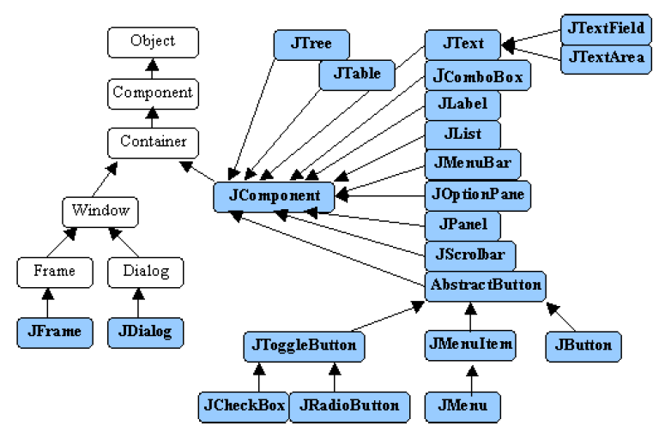
Kiến trúc Swing

Slide 3
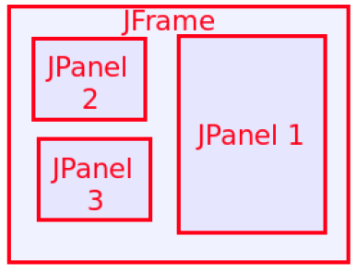
Container trong Java Swing
Có 2 kiểu trình chứa: Top-level-container và Multi-purpose container
Top Level Containner
  JFrame
  JDialog
  JApplet: được sử dụng cho web
  JWindow: Là màn hình chờ khi mới bắt đầu ứng dụng (Splash screen)
Multi-purpose container
  JPanel
  JLayered
  JDeskTopPane
  JInternalFrame

Slide 4
Các thành phần GUI căn bản
Label
Text Input
Choice Components
List
Menus
Mnemonics
Toolbars
Tooltips
Dialog Boxes

Slide 5
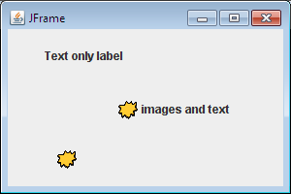
Label
Tạo Nhãn dạng chuỗi :JLabel(“Chuỗi”)
Tạo Nhãn dạng biểu tượng : JLabel(icon);
  Tạo đối tượng ảnh:
    ImageIcon icon=new ImageIcon(imgURL,"");
Tạo Nhãn dạng biểu tượng và chuỗi
  JLacel(icon,”chuỗi”, JLabel.CENTER)

Slide 6
JTextField
JTextField()
  Tạo textfield rỗng với 1 columns
JTextField(String s)
  Tạo textfield có mội dung s
JTextField(int cols)
  Tạo textfield rỗng với cols columns
JTextField(String text, int cols)
Ví dụ
JTextField mmText = new JTextField (10);
JTextField txtName = new JTextField (“Hello”, 10);
Phương thức:
getText():String
setText(String s)

Slide 7
JPasswordField
Sử dụng nhập mật khẩu
Giống textfield, ngoại trừ kí tự nhập bởi người dùng chỉ xuất hiện các kí tự *
Có thể thay đổi kí tự xuất hiện:
  public void setEchoChar(char c)
String getText()
char[] getPassword()
  Trả về dãy kí tự trong password field
  Dùng Arrays.equal(char[],char[]) so sánh 2 dãy kí tự
char getEchoChar()
void setEchoChar(char ch)

Slide 8
JFormattedTextField
Thành phần sử dụng input và output thông tin có định dạng. Thừa kế từ JTextField và thêm 2 đối tượng formatter và value
  Formatter chuyển value của field vào text
Sử dụng nhập số và ngày
Sử dụng mặt nạ định dạng nhập: format=new MaskFormatter(“chuỗi định dạng");
  Kí tự sử dụng thành lạp chuỗi mặt nạ:
    # : kí tự số
    U: thường thành hoa
    L: Hoa thành thường
    A: kí tự hoặc số
    ?: kí tự bất kì
    *: tùy ý
    H: kí tự số Hex
  VD: "###-####"
  Sử dụng thêm phương thức
    format.setValidCharacters : cài đặt kí tự hợp lệ
    format.setInvalidCharacters : cài đặt kí tự không hợp lệ
JFormattedTextField(format);

Slide 9
JSpinner
Thành phần sử dụng input thông tin định trước
new JSpinner(danh sách chuỗi)
  VD: String[] list={“chuoi1”,”chuoi2”,”chuoi3”}
  new JSpinner(list)
getValue(): truy vấn dữ liệu

Slide 10
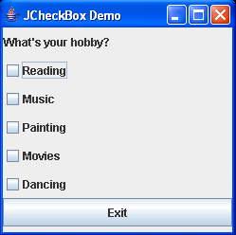
Choice Components
JCheckBox
JRadioButton

Slide 11
JCheckBox
Thành phần được dùng cho phép người dùng nhiều lựa chọn.
check box gây ra một Item event khi trạng thái thay đổi (on hoặc off)
Hiện thực interface ItemListener xử lí sự kiện
checkbox gọi phương thức itemStateChanged :
  public void itemStateChanged (ItemEvent e)
boolean isSelected()
  Trả về trạng thái của checkbox
void setSelected(boolean state)
  Thay đổi trạng thái
String getText()
void setText(String text)

Slide 12
JRadioButton
Tại một thời điểm chỉ một buton trong group của radio buttons được chọn.
Mỗi JRadioButtons được thêm tới một đối tượng ButtonGroup
ButtonGroup chỉ điều khiển hành vi của button
Khi người dùng chọn ,JRadioButton gây ra một Action event
boolean isSelected()
void setSelected(boolean state)
String getText()
void setText(String text)

Slide 13
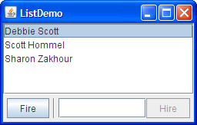






JList
listModel = new DefaultListModel(); listModel.addElement("Debbie Scott"); listModel.addElement("Scott Hommel"); listModel.addElement("Alan Sommerer");
list = new JList(listModel);
listScroller = new JScrollPane(list);
listScroller.setPreferredSize(new Dimension(250, 80));
list.setLayoutOrientation(JList.HORIZONTAL_WRAP);
HORIZONTAL_WRAP
VERTICAL_WRAP
VERTICAL
list.setSelectionMode(ListSelectionModel.SINGLE_INTERVAL_SELECTION);
SINGLE_SELECTION
SINGLE_INTERVAL_SELECTION
MULTIPLE_INTERVAL_SELECTION

Slide 14
Jlist (tt)
Khởi dựng
      JList(ListModel)
      JList(Object[])
      JList(Vector)
      JList()
void addListSelectionListener(ListSelectionListener)
void setSelectedIndex(int)
int getSelectedIndex()
int getMinSelectionIndex()
int getMaxSelectionIndex()
void setEditable(boolean)

Slide 15
DefaultListModel
void add(int index, Object element)
void addElement(Object obj)
void clear()
boolean contains(Object elem)
void copyInto(Object[] anArray) , object[] toArray()
object firstElement() , lastElement()
int getSize(), size()
Int indexOf(Object elem) Tìm kiếm
boolean isEmpty()
object remove(int index)
void removeRange(int fromIndex, int toIndex)
setElementAt(Object obj, int index)

Slide 16
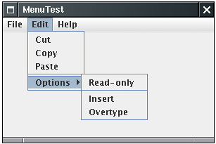
Menu
Object
Component
Container
JComponent
JMenuBar
JPopupMenu
JAbstractButton
JSeperator
JMenuItem
JMenu
JCheckBoxMenuItem
JRadioButtonMenuItem
Notes:
The classes used to define menus are JMenuBar, JMenuItem, JMenu, JCheckBoxMenuItem and class JRadioButtonMenuItem.

Slide 17
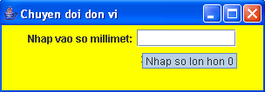
Mnemonics
Mnemonics (shortcut keys) :truy xuất thành phần qua keyboard
Kí tự gạch dưới xuất hiện của nhãn thành phần
Mnemonics được dùng với các thành phần là subclass của javax.swing.AbstractButton
Sử dụng phương thức: setMnemonic
  public void setMnemonic(int mnemonic)
Example:
JMenu helpMenu = new JMenu("Help");
helpMenu.setMnemonic('H');

Slide 18
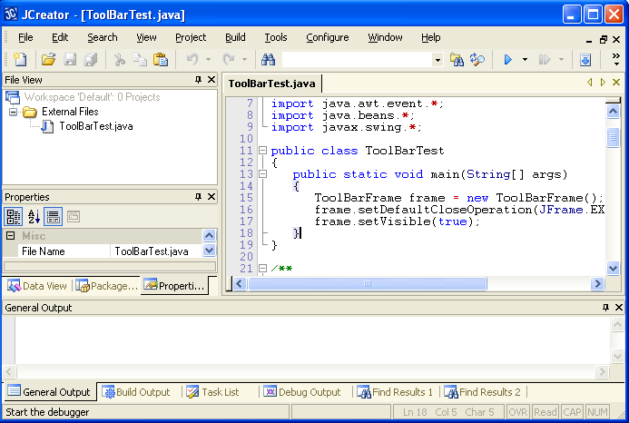
Toolbars
Toolbar la thành phần chứa các nút kệnh cho phép truy xuất nhanh một số lệnh phổ biến trong chương trình.

Slide 19
Tooltips
Tooltip là thành phần cho phép xuất hiện một chuỗi mô tả khi mouse lướt qua môt thành phần.
Tooltip sẽ mất khi di chuyển mouse sang vị trí khác.
Tạo tooltip:
    public JToolTip()
Có thể them tooltip tới bất kì JComponent, sử dụng phương thức setToolTipText:
    void setToolTipText(String text)
Ví dụ:
exitButton.setToolTipText("Exit");

Slide 20
Dialog Boxes
Dialog box là cửa sổ xuất hiện trên đỉnh của cửa sổ hoạt động.
Sử dụng để:
  Truyền một thông điệp
  Xác nhận một hành động
  Cho phép người dùng nhập dữ liệu
  Chọn màu
  Chọn file. . . .

Slide 21
JOptionPane
JOptionPane có bốn sta phương thức static :
  showMessageDialog(…)
    Hiển thị thông báo, chờ click OK
  showConfirmDialog(…)
    Hiển thị thông báo, chờ một xác nhận (VD OK/Cancel)
  showOptionDialog(…)
    Hiển thị thông báo, chờ người dùng chọn một tập chọn lựa
  showInputDialog(…)
    Hiển thị thông báo và chờ nhận dữ liệu
Chuỗi thông tin có thể chứa newline ('\n')

Slide 22
JOptionPane – Các tham số
Component parent
  parent component (có thể null)
Object message
  Chuỗi thông báo trên dialog (string, icon, component)
String title
  Nội dung title bar của dialog
int messageType
  Một trong các dạng: ERROR_MESSAGE, INFORMATION_MESSAGE, WARNING_MESSAGE, QUESTION_MESSAGE, PLAIN_MESSAGE
int optionType
  Một trong các dạng: DEFAULT_OPTION, YES_NO_OPTION, YES_NO_CANCEL_OPTION, OK_CANCEL_OPTION
Icon icon
  Thay thế biểu tượng chuẩn

Slide 23
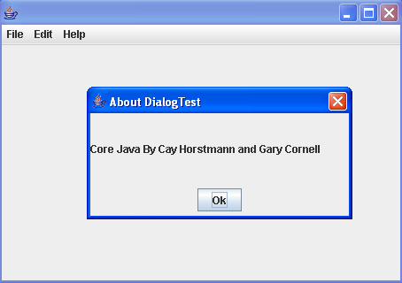
JDialog
Xử lí giống main window cho ứng dụng từ Jframe
Lớp JDialog là phương tiện để tạo hộp thoại của người dùng
Hiện thực dialog box bằng cách thừa kế Jdialog
  class MyDialog extends JDialog …{}

Slide 24
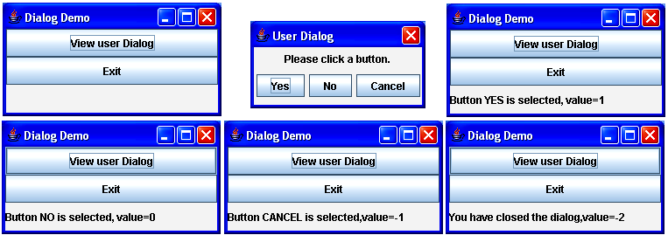
JDialogDemo.java

Slide 25
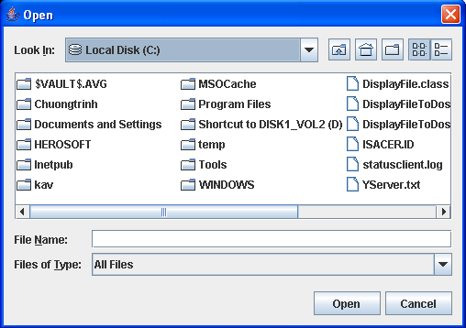
File Dialogs

Slide 26
JFileChooser
Tạo đối tượng JFileChooser :
  JFileChooser chooser = new JFileChooser();
Hiển thị dialog box, gọi phương thức showOpenDialog hay showSaveDialog.
  int result = chooser.showOpenDialog (parent);
  int result = chooser.showSaveDialog (parent);
    return JFileChooser.APPROVE_OPTION: chọn (Yes, Ok)
    return JFileChooser.CANCEL_OPTION: chọn Cancel
    return JFileChooser.ERROR_OPTION: lỗi
Nhận đối tượng file chọn:
  File f = chooser.getSelectedFile();
  File[] f = chooser.getSelectedFiles();
Nhận đường dẫn file chọn:
  String filename = chooser.getSelectedFile().getPath();

Slide 27
JFileChooser
Mặc định thư mục hiện hành:
  setCurrentDirectory(new File("."));
Cho phép chọn nhiều file
  setMultiSelectionEnabled(true);
Chọn chế độ chỉ chọn file, chỉ chọn thư mục hay cả hai:
  setFileSelectionMode(JFileChooser.FILES_ONLY) (mặc định)
  setFileSelectionMode(JFileChooser.DIRECTORIES_ONLY)
  setFileSelectionMode(JFileChooser.FILES_AND_DIRECTORIES)

Slide 28
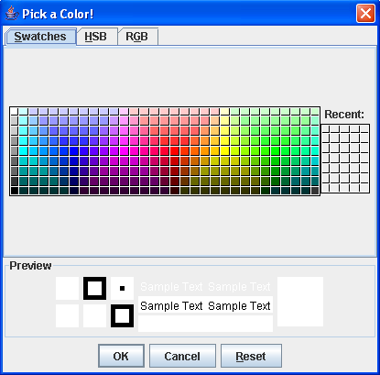
Color choosers

Slide 29
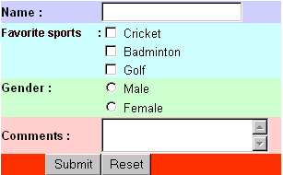
Case study
Label
Text field
Checkbox
Radio button
Text Area
Button

